Slide 1


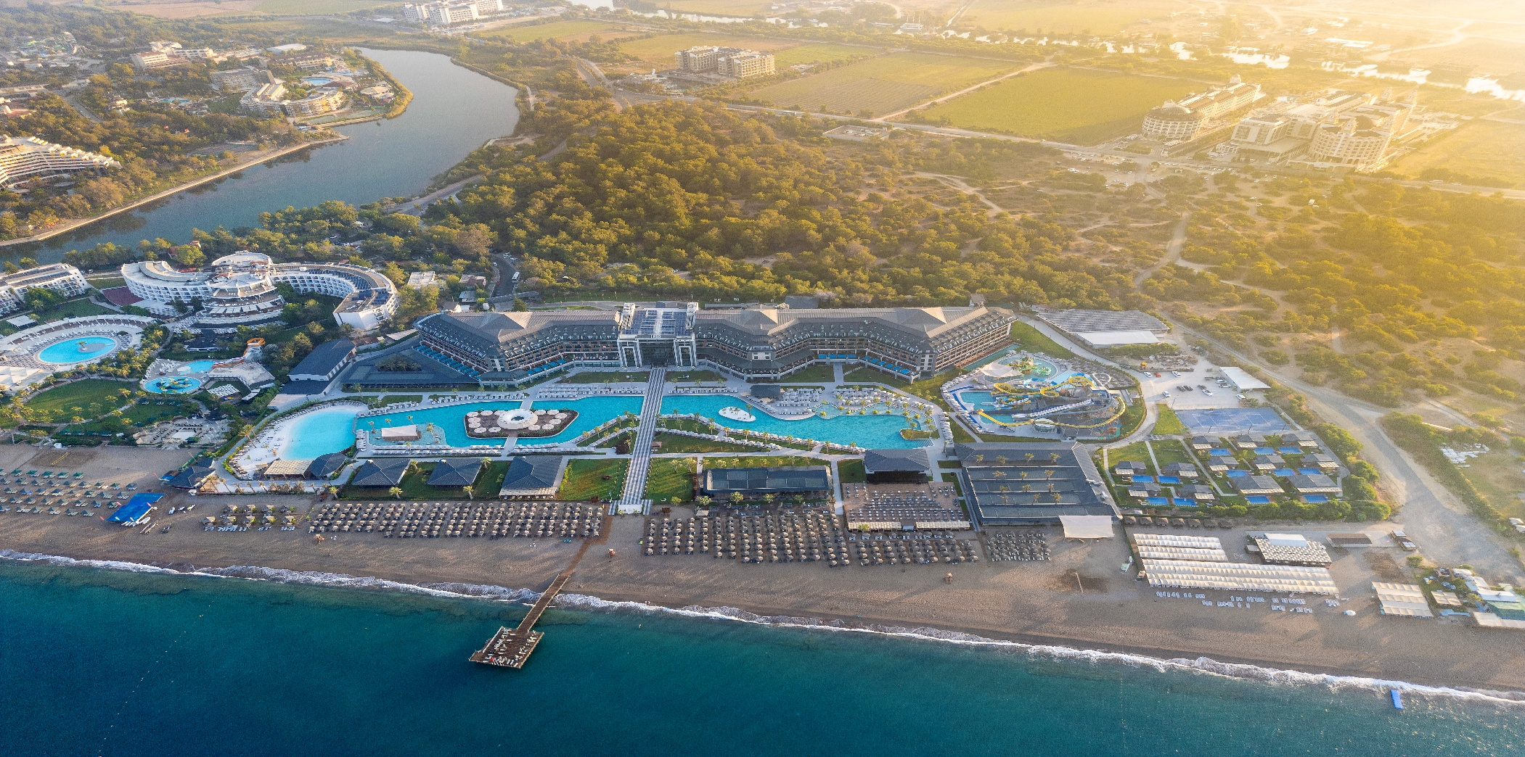
SÜRDÜRÜLEBİLİRLİK RAPORU

Slide 2

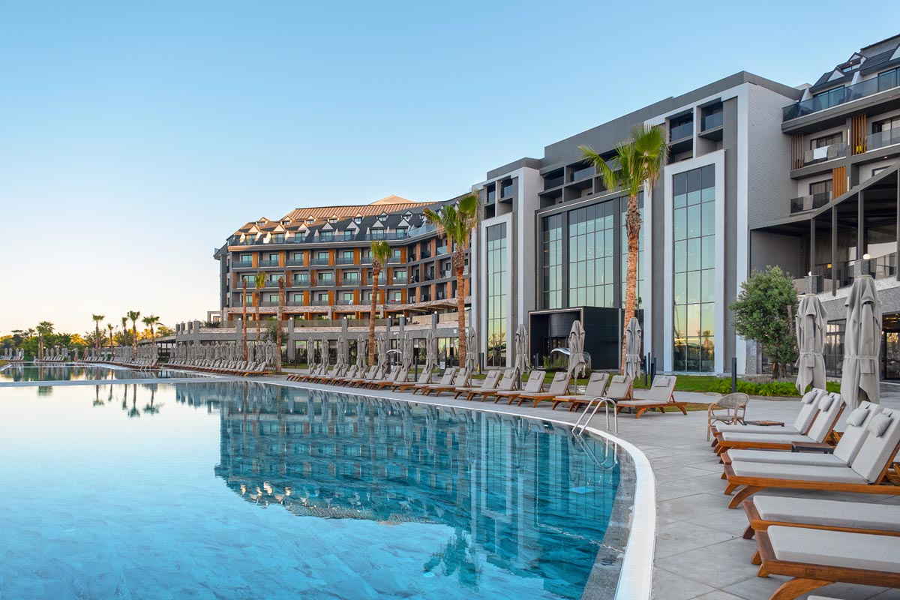
Titreyengöl / Side’de bulunan Lago’da doğal güzelliklerin tadını çıkaran konuklarımız otelimize girdiklerinde onları eşsiz kumsalımız karşılar. Bununla birlikte kapalı alanda 1 adet çocuk 1 adet büyükler için ısıtmalı havuzumuz bulunmaktadır. Eşsiz konumu sayesinde odalarımızın çoğu deniz, havuz bir kısmı da göl, nehir ve orman manzaralıdır. Oda tercihiniz ne olursa olsun tatiliniz süresince Lago olarak sizlere lüks, konfor ve eğlencenin bir arada olduğu unutulmaz bir imkânı sunuyoruz.
Ayrıca Otelimizde profesyonel şeflerimizin ellerinden çıkan lezzet dolu yemekler, her biri kendine özgü bir lezzete sahip olan barlarla birlikte Dünya mutfaklarını sizlerle buluşturan restoranlarımız sizler için hazırdır. Konuklarımız otelimizde; bülbül ve çeşitli kuş sesleriyle uyanıp, Havuz ve deniz kenarında pırıl pırıl havuzumuzda ve mavi bayraklı berrak denizimizde yüzebilirsiniz. Bunların yanında Lago, saunadan spa’ya, fitness merkezine, bay, bayan kuaför, butik, kuyumcu, fotoğrafçı, oyun salonu, AVM gibi çeşitli hizmetleriyle de rahatınızı sağlamaktadır. Aqua, amfi tiyatro gösterileri, gece kulübü, çocuk kulübü, gibi aktivitelerimizle de doyumsuz eğlence mümkün!
Otelimiz, göle 50, nehire 300 metredir. Burada yürüyüş, koşu, bisiklete biner balık tutar, dünyanın her yerinden gelen kuşları izleme fırsatını bulup, doğayla iç içe yaşayabilirsiniz. Ayrıca diğer yerler: Manavgat 4 km. Manavgat şelalesine 6 km Side’ye: 9km olup Side de Side antik şehrini anfi tiyatrosunu müzesini, Apollon Tapınağını ve Dünyada ilk Güneş saatini görme şansına erişebilirsiniz.

Slide 3
5 yıldızlı otelimiz, göz kamaştırıcı ve çağdaş mimarisiyle size ilk andan itibaren zarafet ve lüksün mükemmel uyumunu hissettiriyor. Modern tasarımın rahatlıkla buluştuğu geniş ve şık odalarımızda, her detay kişisel konforunuz için özenle düşünüldü.
Damak zevkinize hitap eden birinci sınıf restoranlarımızda, taze deniz ürünleri ve Akdeniz'in en seçkin lezzetleri, usta şeflerimizin yaratıcı dokunuşlarıyla bir şölene dönüşüyor.
Konumumuzun en büyük avantajı ise, uçsuz bucaksız masmavi manzaraların tam kalbinde olmamız. Tertemiz deniz havasını içinize çekebileceğiniz, özel plajımızdan denize doğrudan ulaşabileceğiniz ve gün batımının büyüleyici renklerini doyasıya izleyebileceğiniz eşsiz bir huzur vadediyoruz. Burası, lüksün rahatlıkla, muhteşem manzaraların ise unutulmaz anılarla iç içe geçtiği bir kaçış noktası.

Slide 4
LAGO HOTEL Sürdürülebilirlik ve İnsan Odaklı Yönetim Politikası ;
Biz LAGO OTEL olarak, sürdürülebilirliği yalnızca çevreye saygı ile değil, insana değer vermekle başlayan bir yolculuk olarak görüyoruz. Otelimizde her misafirimiz, çalışanımız ve iş ortağımız; kimliği, geçmişi veya tercihleri ne olursa olsun eşit derecede önemli ve değerlidir. Ayrım gözetmeksizin, herkesin temel haklarına, sağlığına ve güvenliğine saygı duyar, koruyucu bir ortam sunmak için gereken her türlü önlemi alırız.
Doğaya ve çevreye karşı da aynı duyarlılıkla yaklaşıyor, tüm faaliyetlerimizde sürdürülebilir kaynak kullanımını, atık yönetimini ve ekolojik dengeyi gözetiyoruz. Çevreye duyarlı bir işletme olma sorumluluğumuzu, kalite ve verimlilik ile birleştirerek hem gezegenimize hem de otelimizin geleceğine yatırım yapıyoruz.
Amacımız; sadece konaklama sunmak değil, insanı ve doğayı merkeze alan, sürdürülebilir, adil ve kaliteli bir yaşam alanı yaratmaktır. Bu taahhüdümüz, LAGO OTEL'in temel değeridir ve her kararımızda rehberimiz olacaktır.

Slide 5
Saygı, Güvenlik ve Yaşam Hakkı Politikamız ;
Lago Otel olarak, sadece bir işletme değil, içinde yaşadığımız toplumun bir parçası ve sorumlu bir üyesi olduğumuz bilinciyle hareket ediyoruz. Temel inancımız, her canlının -insanın ve hayvanın- onuruna, beden bütünlüğüne ve yaşam hakkına saygı duyulması gerektiğidir. Bu nedenle, faaliyetlerimizin merkezine insan hakları değerlerini ve şiddetsizliği koyuyoruz.
Kadına, çocuğa ve hayvana yönelik şiddetin her biçimi, burada kesinlikle kabul edilemez. Fiziksel, psikolojik, ekonomik veya dijital olsun, şiddet ve ayrımcılık kapılarımızdan içeri giremez. Çalışanlarımız, bu temel ilkeyi benimsemek ve korumak için eğitilir. Misafirlerimizden de, bu güvenli ve saygılı ortamı birlikte muhafaza etmelerini bekleriz.
Bu taahhüdümüz, sözde kalmaz. Tesiste veya tesisimizi temsilen gerçekleşen herhangi bir etkileşimde, bir şiddet belirtisi, taciz vakası veya hak ihlali fark edildiğinde, sessiz kalmayacağız. Sürece derhal, kararlılıkla ve mağdurun gizliliği ve güvenliği en ön planda tutularak müdahale edilecek, durum gerektiriyorsa yetkili makamlara bildirilecektir.
Özellikle çocukların korunması, en kutsal sorumluluğumuzdur. Onların masumiyetine ve güvenliğine gölge düşürecek her türlü davranış veya ortamdan titizlikle kaçınırız. Aynı şekilde, tesisimizle ilişkili herhangi bir hayvanın refahı da gözetimimiz altındadır; ihmal veya zalimlik asla tolere edilmez.
Bu politikamız, statik bir belge değil, canlı bir sözdür. Sürekli gelişen bir taahhüttür. Çalışan eğitimlerimizle, tedarikçi seçimlerimizle ve günlük kararlarımızla bu sözü her gün yeniden verir, yeniden hatırlar ve uygularız.
Biz, Lago Otel çalışanları ve yönetimi olarak, burada herkes için -kadın, erkek, çocuk, hayvan- güvenli, onurlu ve şiddetten uzak bir alan yaratma ve sürdürme sözü veriyoruz.

Slide 6
Lago Otel ailesi olarak, her misafirimizin, çalışma arkadaşımızın ve bu toprakların bir parçası olmanın bize yüklediği bir sorumluluk olduğunu düşünüyoruz. Bu sayfada, sürdürülebilirlik adımlarımızı birlikte nasıl attığımızın hikayesini sizinle paylaşmak istiyoruz.
MİSAFİRLERİMİZ
ÇALIŞANLARIMIZ
TEDARİKÇİLERİMİZ
KAMU KURUMLARI
SİVİL TOPLUM KURULUŞLARI
YEREL TOPLULUKLAR
Konfor ve Güven: Sürdürülebilir ürünler kullanırken misafir konforu ve hijyen standartlarımızdan asla ödün vermeyiz. Bu durum, düzenli denetim ve anket sonuçlarımızla takip edilir.
Katılıma Davet: Misafirlerimizi su ve enerji tasarrufuna ortak ediyoruz. Odalardaki bilgilendirme ve "yeniden kullanım" seçenekleri ile onların da katkı sunmasını kolaylaştırıyoruz.
Açık Bilgilendirme: Sertifikalarımızı ve çevre politikamızı, otelimizin dijital kanallarında ve lobi ekranlarında açıkça paylaşıyoruz.
Sorumlu Tercihler Sunuyoruz: Restoranlarımızda bölgeden gelen ürünleri öne çıkarıyor, tek kullanımlık plastikleri azaltıyor ve çevre dostu temizlik malzemeleri kullanıyoruz.
Sürekli Eğitim: Tüm çalışanlarımıza, otelimizin çevre politikası ve sürdürülebilirlik hedefleri konusunda düzenli eğitimler veriyoruz.
Güvenli Ortam: Çalışma koşullarının ve kullanılan kimyasalların uluslararası standartlara uygun olması için gerekli tüm önlemleri alıyor ve denetimleri yapıyoruz.
Adil ve Katılımcı Ortam: Herkese eşit fırsat sunuyor, düzenli memnuniyet anketleri yapıyor ve çalışanlarımızın fikirlerini dinlemek için mekanizmalar kuruyoruz.
Çeşitliliğe Değer: İşe alım ve gelişim süreçlerimizde adil ve kapsayıcı bir yaklaşım benimsiyor, farklılıkları zenginlik olarak görüyoruz.
Sorumlu Tedarik: Yeni tedarikçi seçerken, ürünün yerelliği, sertifikaları ve sosyal sorumluluk standartları gibi kriterlere bakıyoruz.
Birlikte Gelişim: Önemli tedarikçilerimizin performansını gözden geçiriyor, gerekirse iyileştirme yapmaları için onlarla birlikte çalışıyoruz.
Uzun Soluklu İş Birlikleri: Sürdürülebilirlik hedeflerimize ulaşmak için tedarikçilerimizle ortak projeler geliştiriyoruz.
Şeffaf İlişki: Menülerimizde ve bilgilendirmelerimizde, kullandığımız ürünlerin kaynağı ve özellikleri hakkında bilgi veriyoruz
Yasalara Tam Uyum: Çevre, enerji, atık ve çalışma mevzuatına tam olarak uyuyoruz. Bu uyum, düzenli iç denetimlerimizin temel konusudur.
Eksiksiz Raporlama: Gereken tüm çevresel izinleri alıyor ve yasal raporlamalarımızı zamanında yapıyoruz.
Vergi ve Yükümlülükler: Tüm vergi ve yasal katkılarımızı zamanında ve eksiksiz ödüyoruz.
Kamu Hedeflerine Destek: Enerji verimliliği ve istihdam gibi ulusal hedeflere katkıda bulunacak projelere öncelik veriyoruz.
Diyalog ve İş Birliği: Çevre, kültür ve sosyal konularda çalışan STK'larla iletişim halindeyiz ve ortak çalışmalar yapıyoruz.
Proje Desteği: Yerel ve küresel sürdürülebilirlik projelerine, güvenilir STK'lar aracılığıyla destek oluyoruz.
Bağımsız Denetim ve Gelişim: ISO 14001'e ek olarak sektörel sertifikalar almayı devam eden , bağımsız kuruluşların geri bildirimlerini ciddiye alıyoruz
Ekonomiye Canlılık: Mümkün olduğunca yerelden alım yapıyor ve iş gücümüzün önemli bir kısmını bölge halkından sağlıyoruz.
Sosyal ve Kültürel Uyum: Yerel kültüre saygı gösteriyor, otelimizin bazı olanaklarını toplumla paylaşıyor ve yerel etkinliklere destek veriyoruz.
Çevresel Sorumluluk: Faaliyetlerimizin su, atık ve doğal çevre üzerindeki etkisini en aza indirmek için çalışıyor, yerel halkın görüş ve şikayetlerini dinlemeye hazırız.
Mirasın Koruyucusu: Bulunduğumuz bölgenin kültürel ve doğal güzelliklerini korumak ve misafirlerimize doğru şekilde tanıtmak için çaba gösteriyoruz.

Slide 8
2024-2025 SU TÜKETİMİ KIYASLAMA (m³/AY)

Slide 10
2024-2025 ELEKTRİK TÜKETİMİ KIYASLAMA (kWh/AY)

Slide 12
2024-2025 LNG KIYASLAMA (LT/AY)

Slide 15
2024-2025 AMBALAJ MİKTARI KIYASLAMA

Slide 16

ÇEVREYE KATKILARIMIZ
Doğal kaynakların etkili kullanımı ve daha az atık,
Su kullanımını azaltmak,
Atıkların kaynağında azaltımı ilkesine uygun çalışmalar yapmak,
Faaliyetlerimizde temizlemek yerine kirletmemek ilkesi ile uyum içerisinde çalışmak,
Faaliyetlerimizden kaynaklanan, karbondioksit başta olmak üzere tüm sera gazlarının salınımı azaltmak,
Yenilenebilir ve verimli enerji kullanmak,
Su Güvenliği kriterlerine uygun hareket etmek, kişi başı su tüketimini azaltmak, tesislerimizde düzenli su analizlerini ve rutin kontrolleri yaparak çevremize zararsız halde Atık Su hattına gönderilmesini sağlamak,
Tesislerimizin tüm faaliyetlerinde, Yöresel ve Yerli Ürünlere öncelik vermek, Ülkesel ve Global ekonominin sağlıklı büyümesine katkıda bulunmak,
Tüm misafirlerimize yörenin Doğal ve Kültürel Miraslarını ve Eserlerini tanıtmak,
Yöre Halkının yaşam kalitesine pozitif etki edecek çalışmalar yapmak ve yöresel dokuyu korumak,

Slide 17

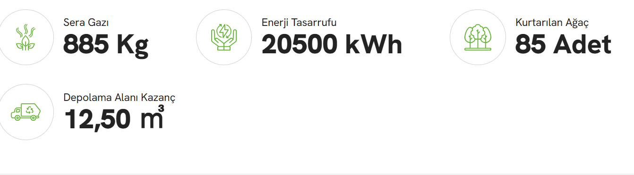
2025 YILI GERİ KAZANIMLARIMIZ

Slide 18
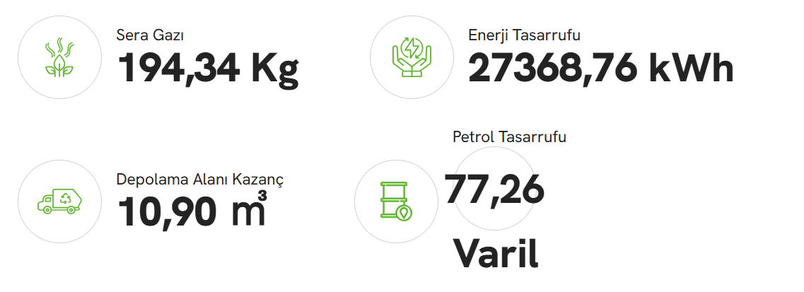

Slide 19
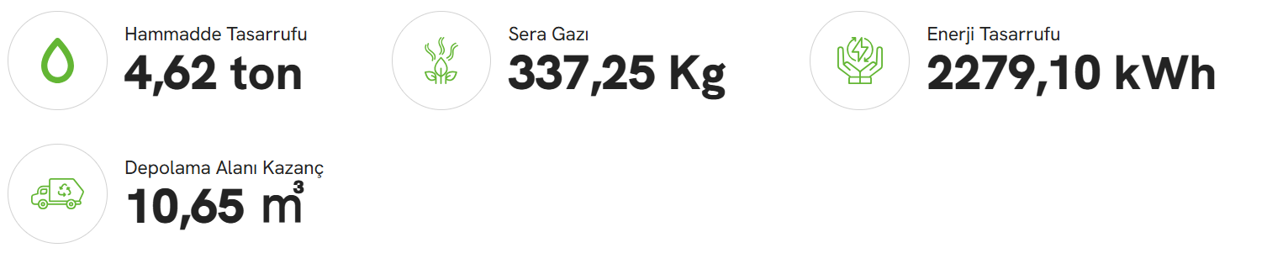

Slide 20
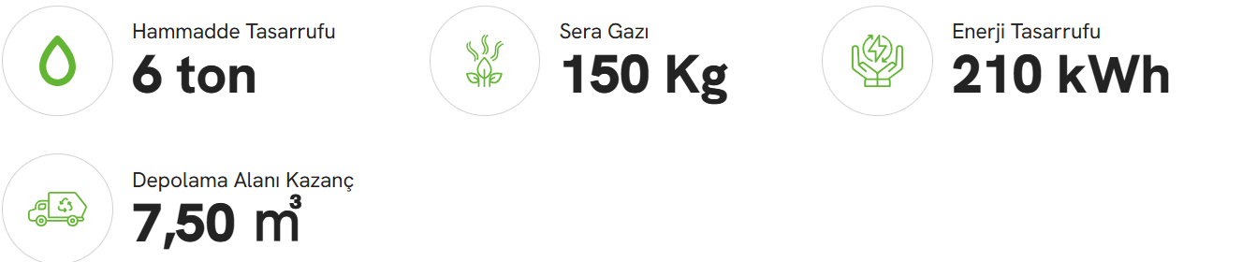

Slide 21
TEŞEKKÜRLER

